Slide 1
Metodologia de Criação de Componentes CSS
BEM – Block Element and Modifier

Slide 2
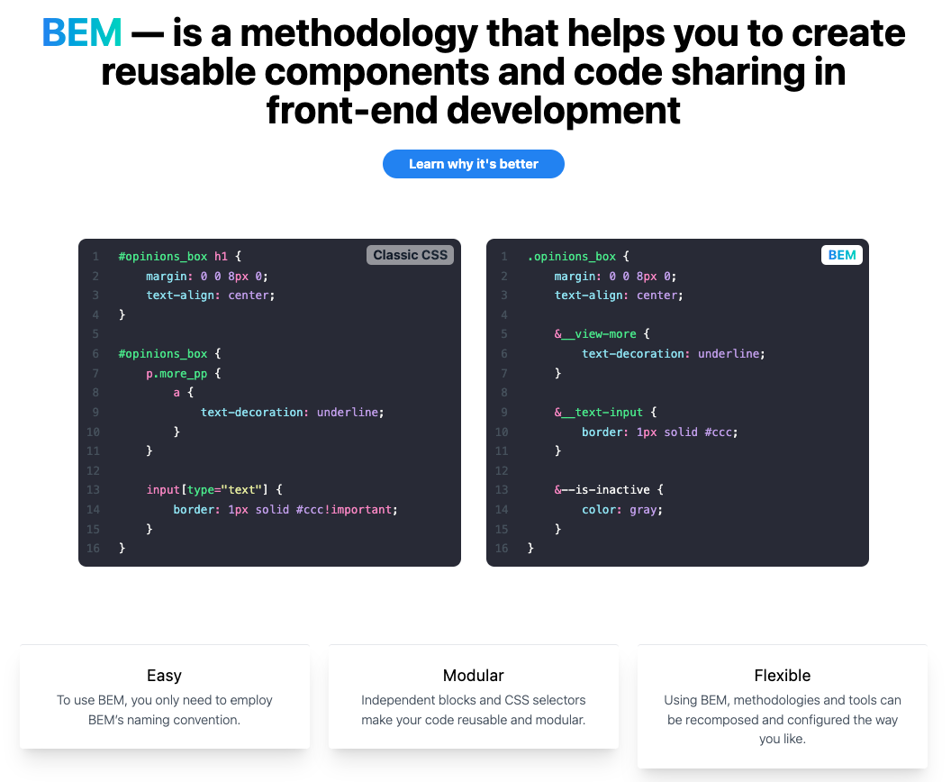
BEM – Block Element Modifier
https://getbem.com/introduction/

Slide 3
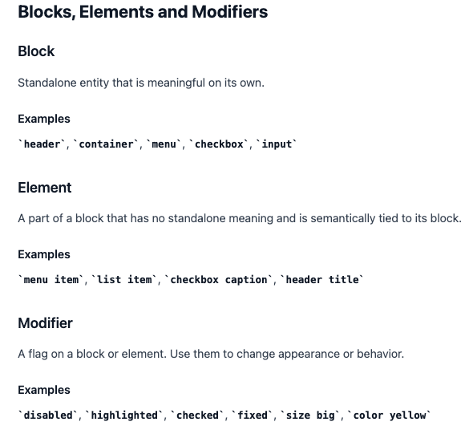
BEM – Block Element Modifier
https://getbem.com/introduction/

Slide 4
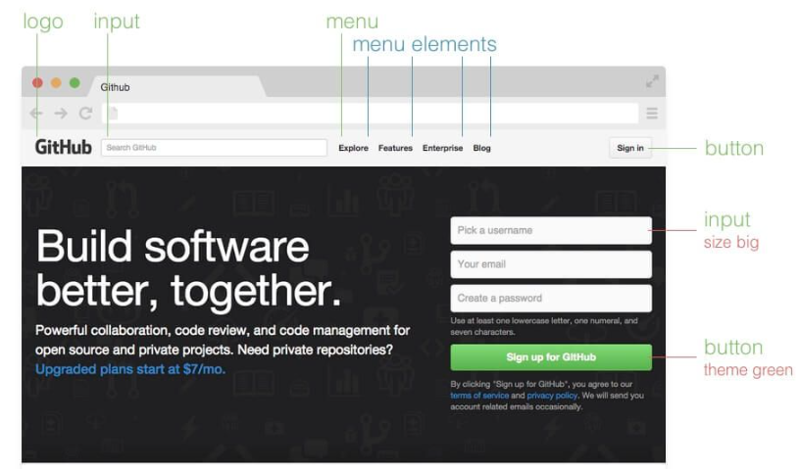
BEM – Block Element Modifier
https://getbem.com/introduction/

Slide 5
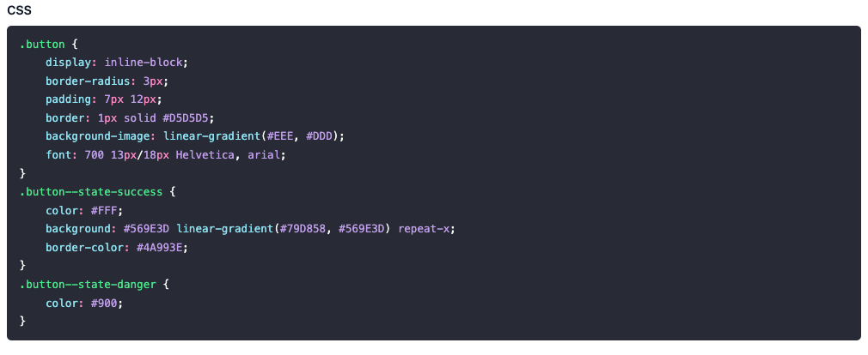
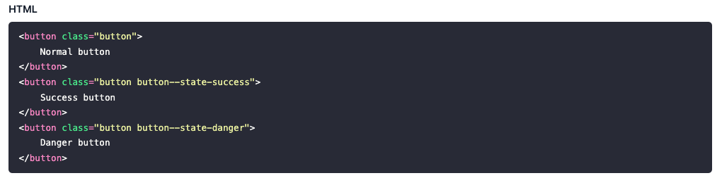

BEM – Block Element Modifier
https://getbem.com/introduction/

Slide 6


Criaremos os seguintes compoentens
Estes componentes serão utilizados em nossos projetos dentro do React
Title
Card de Evento

